Slide 1
Приложение для Госавтоинспекции.
Выполнил Иванов Анатолий

Slide 2
Задачи приложения
Автоматизации работы Лаборатории.
Главная задача системы - взять на себя выполнение типовых задач инспектора и освободить тем самым время .
Кроме того, система должна быть достаточно гибкой, чтобы уметь подстраиваться к особенностям в процессах работы сотрудников Госавтоинспекции.

Slide 3
Подсистемы приложения
Приложение будет разбито на следующие подсистемы:
Управления Водителями.
Управления Водительскими удостоверениями.
Мобильного приложения для инспекторов.

Slide 4
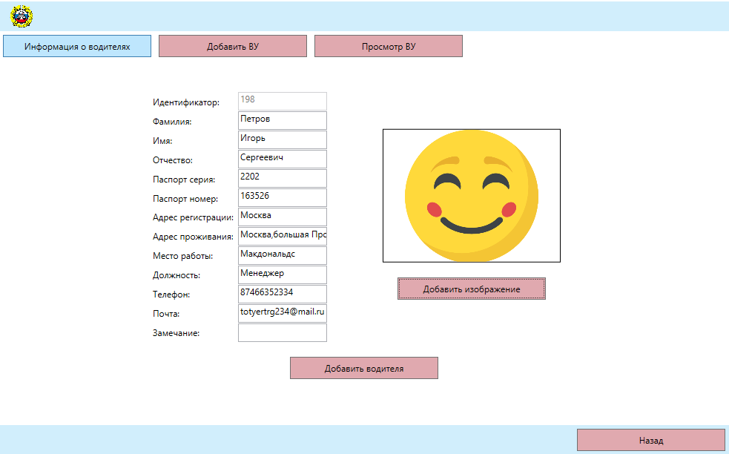
Управления Водителями.
Добавление водителя:

Slide 5
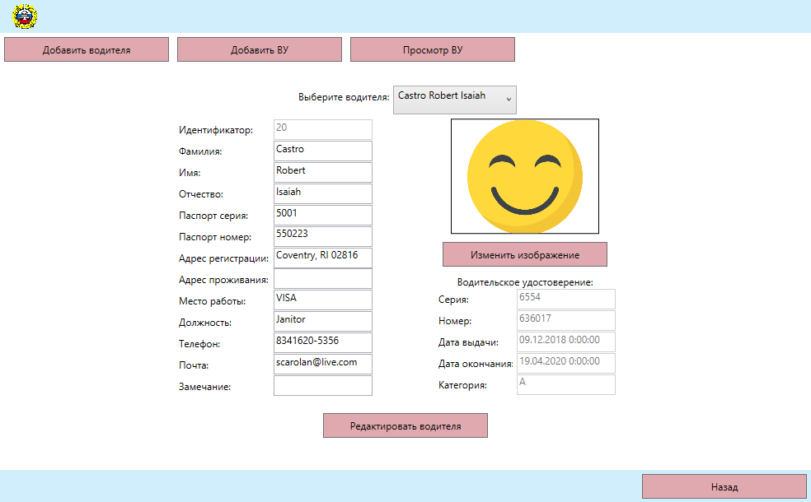
Управления Водителями.
Редактирование водителя:

Slide 6
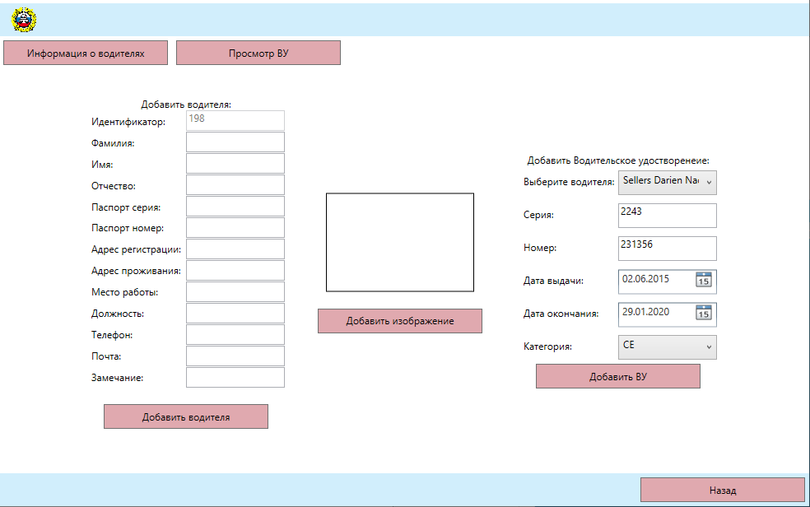
Управления Водительскими удостоверениями.
Добавление ВУ:

Slide 7
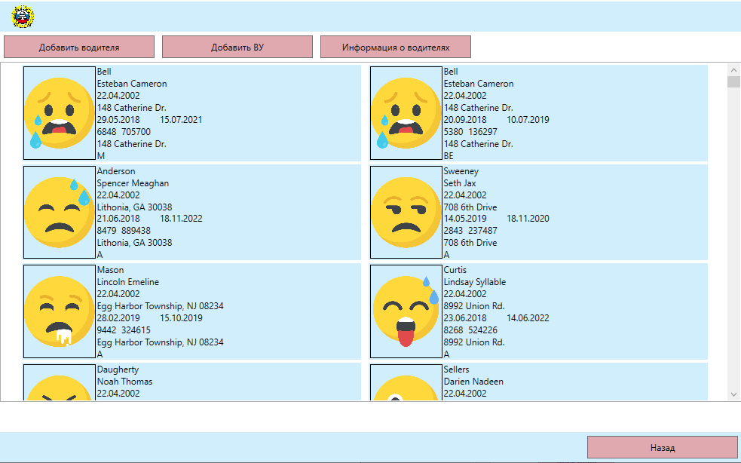
Управления Водительскими удостоверениями.
Просмотр ВУ:

Slide 8
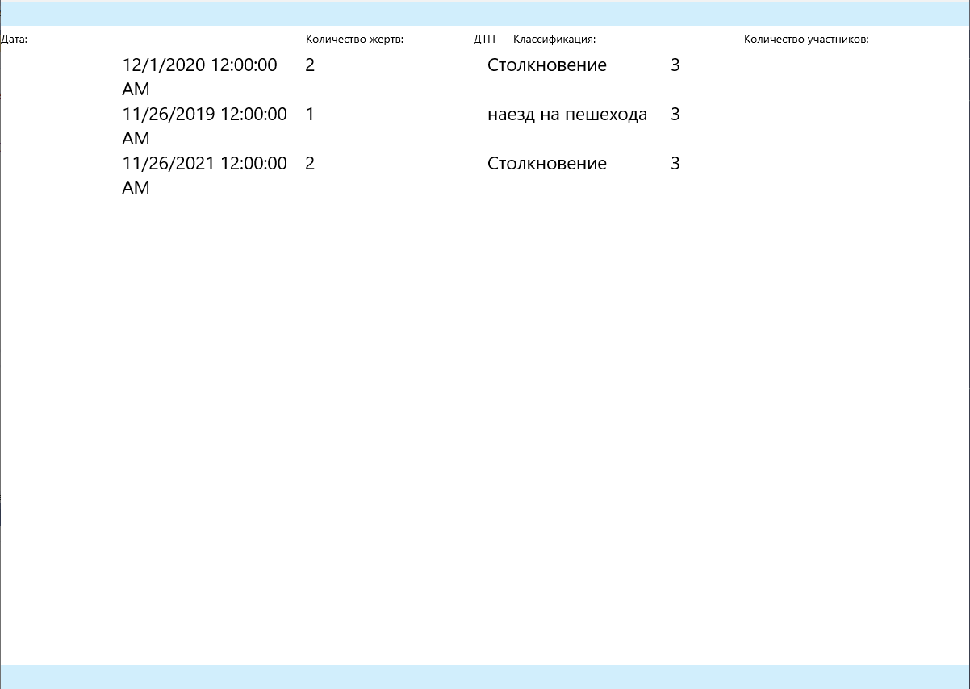
Мобильного приложения для инспекторов.
Просмотр ДТП:

Slide 9
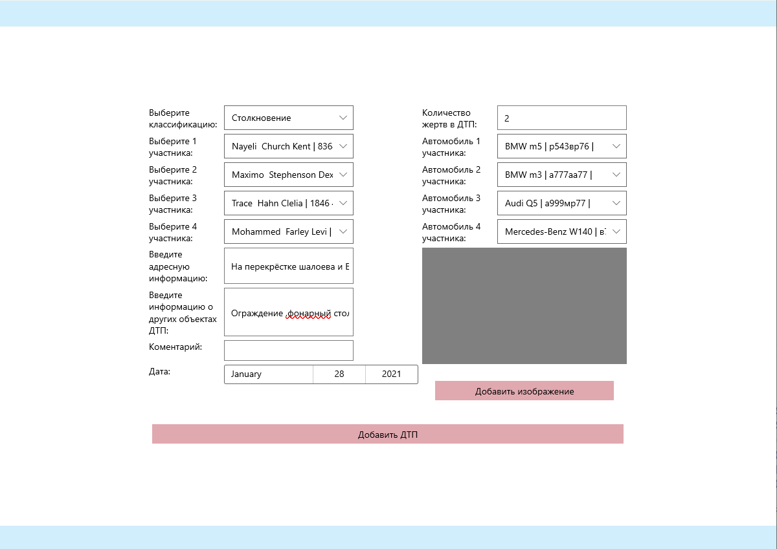
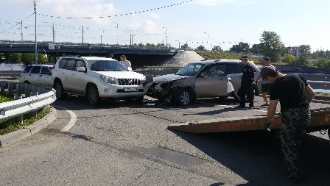
Мобильного приложения для инспекторов.
Создание ДТП:

Slide 10








Навигация приложения
Навигация в приложение реализована с помощью кнопок :

Slide 11
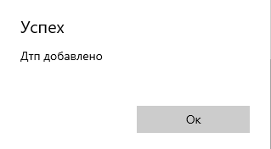
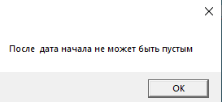
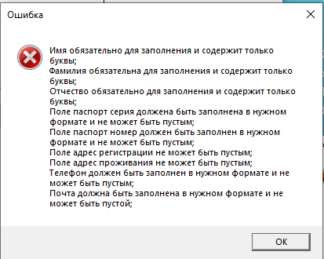
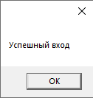
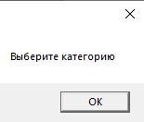
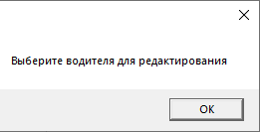
Помощник в реализации функционала
Для лучшей реализации функций, их работы, а также взаимодействия и интерактивности приложения, при определённых действия были реализованы всплывающие окна-messageBox, которые сообщают о результате выполненного действия. Ниже будут приведены примеры таких сообщений.

Slide 12
Спасибо за внимание

